Slide 1
第2章 专家控制
在传统控制系统中，系统的运行排斥了人的干预，人-机之间缺乏交互。控制器对被控对象在环境中的参数、结构的变化缺乏应变能力。
传统控制理论的不足，在于它必须依赖于被控对象严格的数学模型，试图对精确模型来求取最优的控制效果。而实际的被控对象存在着许多难以建模的因素。

Slide 2
上世纪80年代初，人工智能中专家系统的思想和方法开始被引入控制系统的研究和工程应用中。
专家系统能处理定性的、启发式或不确定的知识信息，经过各种推理来达到系统的任务目标。专家系统为解决传统控制理论的局限性提供了重要的启示，二者的结合导致了专家控制这一方法。

Slide 3
2.1 专家系统
2.1.1 专家系统概述
1．定义
专家系统是一类包含知识和推理的智能计算机程序，其内部包含某领域专家水平的知识和经验，具有解决专门问题的能力。

Slide 4
2．发展历史
分为三个时期：
(1) 初创期（1965-1971年）
第一代专家系统DENLDRA和MACSMA的出现，标志着专家系统的诞生。其中DENLDRA为推断化学分子结构的专家系统，由专家系统的奠基人，Stanford大学计算机系的Feigenbaum教授及其研究小组研制。MACSMA为用于数学运算的数学专家系统，由麻省理工学院完成。

Slide 5
（2）成熟期（1972-1977年）：
在此期间斯坦福大学研究开发了最著名的专家系统-血液感染病诊断专家系统MYCIN，标志专家系统从理论走向应用。另一个著名的专家系统-语音识别专家系统HEARSAY的出现，标志着专家系统的理论走向成熟。

Slide 6
（3）发展期（1978-现在）
在此期间，专家系统走向应用领域，专家系统的数量增加，仅1987年研制成功的专家系统就有1000种。
专家系统可以解决的问题一般包括解释、预测、设计、规划、监视、修理、指导和控制等。目前，专家系统已经广泛地应用于医疗诊断、语音识别、图象处理、金融决策、地质勘探、石油化工、教学、军事、计算机设计等领域。

Slide 7
2.1.2 专家系统构成
专家系统主要由知识库和推理机构成，专家系统的结构如图2-1所示。

Slide 8
知识库
规则库
知识获取
领域专家
数据库
推理机
解释程序
专家系统
用户
推理咨询
调度程序
图2-1 专家系统的结构

Slide 9
2.1.3 专家系统的建立
1 知识库
知识库包含三类知识：
（1）基于专家经验的判断性规则；
（2）用于推理、问题求解的控制性规则；
（3）用于说明问题的状态、事实和概念以及当前的条件和常识等的数据。

Slide 10
知识库包含多种功能模块，主要有知识查询、检索、增删、修改和扩充等。知识库通过人机接口与领域专家相沟通，实现知识的获取。

Slide 11
2 推理机
推理机是用于对知识库中的知识进行推理来得到结论的“思维”机构。推理机包括三种推理方式：
（1）正向推理：从原始数据和已知条件得到结论；
（2）反向推理：先提出假设的结论，然后寻找支持的证据，若证据存在，则假设成立；
（3）双向推理：运用正向推理提出假设的结论，运用反向推理来证实假设。

Slide 12
3 知识的表示
常用的知识表示方法为：产生式规则，框架，语义网络，过程。其中产生式规则是专家系统最流行的表达方法。由产生式规则表示的专家系统又称为基于规则的系统或产生式系统。

Slide 13
产生式规则的表达方式为：
IF E THEN H WITH CF(E,H)
其中，E表示规则的前提条件，即证据，它可以是单独命题，也可以是复合命题；H表示规则的结论部分，即假设，也是命题；CF（Certainty Factor）为规则的强度，反映当前提为真时，规则对结论的影响程度。

Slide 14
4 专家系统开发语言
（1）C语言，人工智能语言（如Prolog，Lisp等）；
（2）专家系统开发工具：已经建好的专家系统框架，包括知识表达和推理机。在运用专家系统开发工具开发专家系统时，只需要加入领域知识。

Slide 15
5 专家系统建立步骤
（1）知识库的设计
① 确定知识类型：叙述性知识，过程性知识，控制性知识；
② 确定知识表达方法；
③ 知识库管理系统的设计：实现规则的保存、编辑、删除、增加、搜索等功能。

Slide 16
（2）推理机的设计
① 选择推理方式；
② 选择推理算法：选择各种搜索算法，如深度优先搜索、广度优先搜索、启发式优先搜索等。
（3）人─机接口的设计
① 设计“用户─专家系统接口”：用于咨询理解和结论解释；
② 设计“专家─专家系统接口”：用于知识库扩充及系统维护。

Slide 17
2.2 专家控制
2.2.1 概述
瑞典学者K.J.Astrom在1983年首先把人工智能中的专家系统引入智能控制领域，于1986年提出“专家控制”的概念，构成一种智能控制方法。

Slide 18
专家控制（Expert Control）是智能控制的一个重要分支，又称专家智能控制。所谓专家控制，是将专家系统的理论和技术同控制理论、方法与技术相结合，在未知环境下，仿效专家的经验，实现对系统的控制。

Slide 19
专家控制试图在传统控制的基础上“加入”一个富有经验的控制工程师，实现控制的功能，它由知识库和推理机构构成主体框架，通过对控制领域知识（先验经验、动态信息、目标等）的获取与组织，按某种策略及时地选用恰当的规则进行推理输出，实现对实际对象的控制。

Slide 20
2.2.2 专家控制的基本原理
1 结构
专家控制的基本结构如图2-2所示。

Slide 21
实时
推理机
控制
算法库
知识库
被控
对象
D/A
A/D
图2-2 专家控制的结构

Slide 22
2 功能
（1）能够满足任意动态过程的控制需要，尤其适用于带有时变、非线性和强干扰的控制；
（2）控制过程可以利用对象的先验知识；
（3）通过修改、增加控制规则，可不断积累知识，改进控制性能；
（4）可以定性地描述控制系统的性能，如“超调小”、“偏差增大”等；

Slide 23
（5）对控制性能可进行解释；
（6）可通过对控制闭环中的单元进行故障检测来获取经验规则。
3 与专家系统的区别
专家控制引入了专家系统的思想，但与专家系统存在区别：
（1）专家系统能完成专门领域的功能，辅助用户决策；专家控制能进行独立的、实时的自动决策。专家控制比专家系统对可靠性和抗干扰性有着更高的要求。

Slide 24
（2）专家系统处于离线工作方式，而专家控制要求在线获取反馈信息，即要求在线工作方式。
4 知识表示
专家控制将系统视为基于知识的系统，控制系统的知识表示如下：
（1）受控过程的知识
① 先验知识：包括问题的类型及开环特性；
② 动态知识：包括中间状态及特性变化。

Slide 25
（2）控制、辨识、诊断知识
① 定量知识：各种算法；
② 定性知识：各种经验、逻辑、直观判断。
按照专家系统知识库的结构，有关知识可以分类组织，形成数据库和规则库，从而构成专家控制系统的知识源。

Slide 26
数据库包括：
① 事实──已知的静态数据。例如传感器测量误差、运行阈值、报警阈值、操作序列的约束条件、受控过程的单元组态等；
② 证据──测量到的动态数据。例如传感器的输出值、仪器仪表的测试结果等。证据的类型是各异的，常常带有噪声、延迟，也可能是不完整的，甚至相互之间有冲突；

Slide 27
③假设─由事实和证据推导的中间结果，作为当前事实集合的补充。例如，通过各种参数估计算法推得的状态估计等；
④目标─系统的性能指标。例如对稳定性的要求，对静态工作点的寻优、对现有控制规律是否需要改进的判断等。目标既可以是预定的，也可以是根据外部命令或内部运行状况在线地动态建立的。

Slide 28
专家控制的规则库一般采用产生式规则表示：
IF 控制局势（事实和数据） THEN 操作结论
由多条产生式规则构成规则库。
5 分类
按专家控制在控制系统中的作用和功能，可将专家控制器分为以下两种类型：

Slide 29
(1) 直接型专家控制器
直接专家控制器用于取代常规控制器，直接控制生产过程或被控对象。具有模拟（或延伸，扩展）操作工人智能的功能。该控制器的任务和功能相对比较简单，但是需要在线、实时控制。因此，其知识表达和知识库也较简单，通常由几十条产生式规则构成，以便于增删和修改。
直接型专家控制器的示意图见图2-3中的虚线所示。

Slide 30
直接型
专家控制器
知识库
信息获
取与处理
推理机 构
控制
规则库
被控对 象
传感器
图2-3 直接型专家控制器

Slide 31
(2)间接型专家控制器
间接型专家控制器用于和常规控制器相结合，组成对生产过程或被控对象进行间接控制的智能控制系统。具有模拟（或延伸，扩展）控制工程师智能的功能。该控制器能够实现优化适应、协调、组织等高层决策的智能控制。按照高层决策功能的性质，间接型专家控制器可分为以下几种类型：

Slide 32
① 优化型专家控制器：是基于最优控制专家的知识和经验的总结和运用。通过设置整定值、优化控制参数或控制器，实现控制器的静态或动态优化。
② 适应型专家控制器：是基于自适应控制专家的知识和经验的总结和运用。根据现场运行状态和测试数据，相应地调整控制规律，校正控制参数，修改整定值或控制器，适应生产过程、对象特性或环境条件的漂移和变化。

Slide 33
③ 协调型专家控制器：是基于协调控制专家和调度工程师的知识和经验的总结和运用。用以协调局部控制器或各子控制系统的运行，实现大系统的全局稳定和优化。
④ 组织型专家控制器：是基于控制工程的组织管理专家或总设计师的知识和经验的总结和运用。用以组织各种常规控制器，根据控制任务的目标和要求，构成所需要的控制系统。

Slide 34
间接型专家控制器可以在线或离线运行。通常，优化型、适应型需要在线、实时、联机运行。协调型、组织型可以离线、非实时运行，作为相应的计算机辅助系统。
间接型专家控制器的示意图如图2-4所示。

Slide 35
专家控制器
特征提取
控制算法
被控对 象
传感器
图2-4 间接型专家控制器

Slide 36
2.2.3 专家控制的关键技术及特点
1 专家控制的关键技术
(1) 知识的表达方法；
(2)从传感器中识别和获取定量的控制信号；
(3)将定性知识转化为定量的控制信号；
(4)控制知识和控制规则的获取。

Slide 37
2 专家控制的特点
（1）灵活性：根据系统的工作状态及误差情况，可灵活地选取相应的控制律；
（2）适应性：能根据专家知识和经验，调整控制器的参数，适应对象特性及环境的变化；
（3）鲁棒性：通过利用专家规则，系统可以在非线性、大偏差下可靠地工作。

Slide 38
2.3 专家PID控制
2.3.1 专家PID控制原理

Slide 39
PID专家控制的实质是，基于受控对象和控制规律的各种知识，无需知道被控对象的精确模型，利用专家经验来设计PID参数。专家PID控制是一种直接型专家控制器。
典型的二阶系统单位阶跃响应误差曲线如图2-5所示。对于典型的二阶系统阶跃响应过程作如下分析。

Slide 40
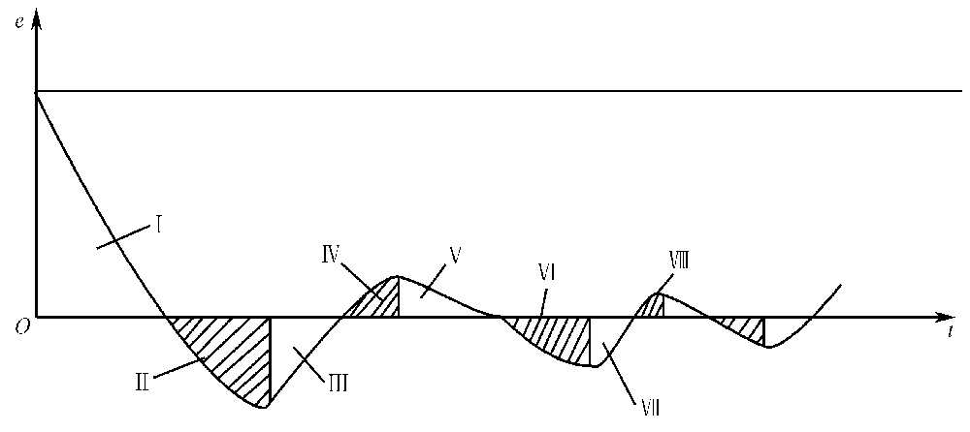
图2-5 典型二阶系统单位阶跃响应误差曲线

Slide 41

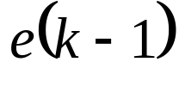
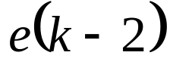
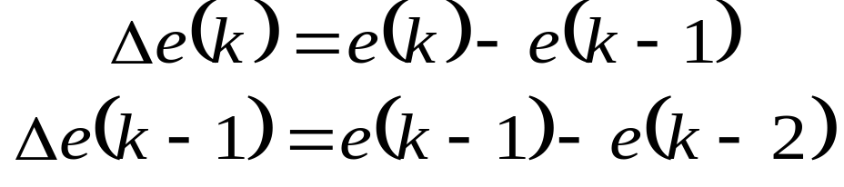
令 表示离散化的当前采样时刻的误差值，
和 分别表示前一个和前两个采样时刻的误差值，则有

Slide 42
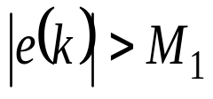
根据误差及其变化，可设计专家PID控制器，该控制器可分为以下五种情况进行设计：
（1）当 时，说明误差的绝对值已经很大。不论误差变化趋势如何，都应考虑控制器的输出应按最大（或最小）输出，以达到迅速调整误差，使误差绝对值以最大速度减小。此时，它相当于实施开环控制。

Slide 43


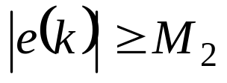
（2）当 或 时，说明误差在朝误差绝对值增大方向变化，或误差为某一常值，未发生变化。
此时，如果 ，说明误差也较大，可考虑由控制器实施较强的控制作用，以达到扭转误差绝对值朝减小方向变化，并迅速减小误差的绝对值，控制器输出为

Slide 44
如果 ，说明尽管误差朝绝对值增大方向变化，但误差绝对值本身并不很大，可考虑控制器实施一般的控制作用，只要扭转误差的变化趋势，使其朝误差绝对值减小方向变化，控制器输出为

Slide 45




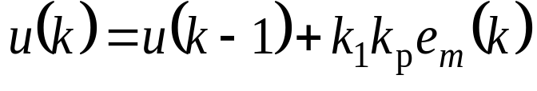
（3）当 、 或者
时，说明误差的绝对值朝减小的方向变化，或者已经达到平衡状态。此时，可考虑采取保持控制器输出不变。
（4）当 、 时，说明误差处于极值状态。如果此时误差的绝对值较大，即 ，可考虑实施较强的控制作用。

Slide 46



如果此时误差的绝对值较小，即
，可考虑实施较弱的控制作用。
（5）当 时，说明误差的绝对值很小，此时加入积分，减少稳态误差。

Slide 47
图2-5中，Ⅰ、Ⅲ、Ⅴ、Ⅶ、…区域，误差朝绝对值减小的方向变化。此时，可采取保持等待措施，相当于实施开环控制；Ⅱ、Ⅳ、Ⅵ、Ⅷ、…区域，误差绝对值朝增大的方向变化。此时，可根据误差的大小分别实施较强或一般的控制作用，以抑制动态误差。

Slide 48
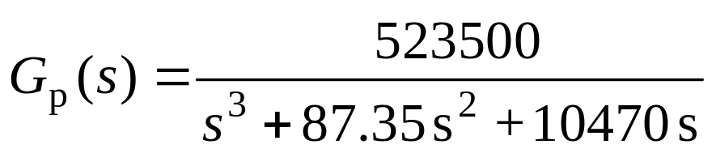

    2.3.2 仿真实例
求三阶传递函数的阶跃响应
其中对象采样时间为1ms。
采用专家PID设计控制器。在仿真过程中， 取0.001，程序中的五条规则与控制算法的五种情况相对应。PID控制阶跃响应曲线如图2-6 所示。
仿真程序：chap2_1.m

Slide 49
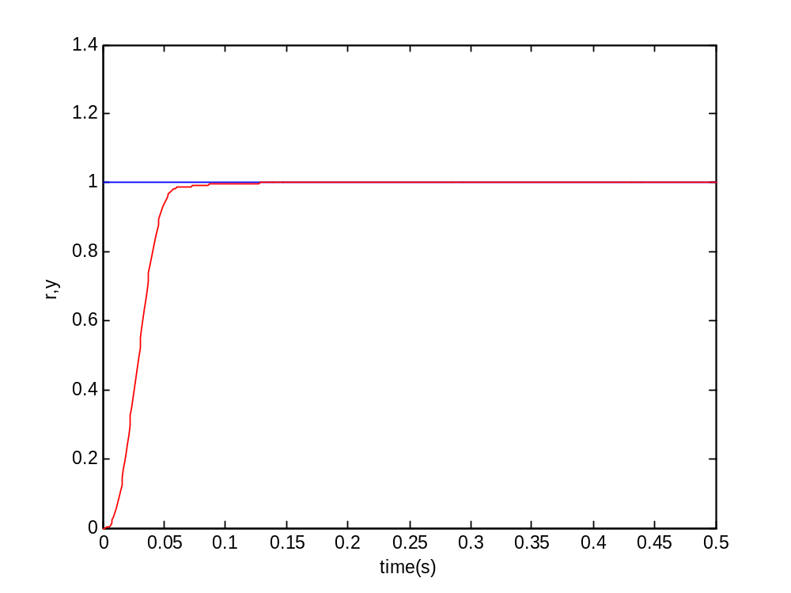
图2-6 专家PID控制阶跃响应曲线

